Slide 1



X
Sales Performance Analytics
Kimia Farma - Big Data Analytics
Presented by
<Muhammad Auliya Faisal>

Slide 2





Hello! I’m 👋🏻
Muhammad Auliya Faisal
Lulusan Teknik Kimia dengan dasar yang kuat dalam analisis proses dan pemecahan masalah berbasis data. Bersemangat untuk mengembagkan wawasan melalui data, saya telah aktif mengembangkan keterampilan dalam analisis statistik dan visualisasi data menggunakan Python, SQL, R, dan Looker Studio. Bersemangat untuk menerapkan pemikiran analitis dan keahlian teknis untuk mendukung pengambilan keputusan berbasis bukti dalam konteks industri dan bisnis.
muh.auliyaf@gmail.com
Muhammad Auliya Faisal
muhauliyaf-dev

Slide 3

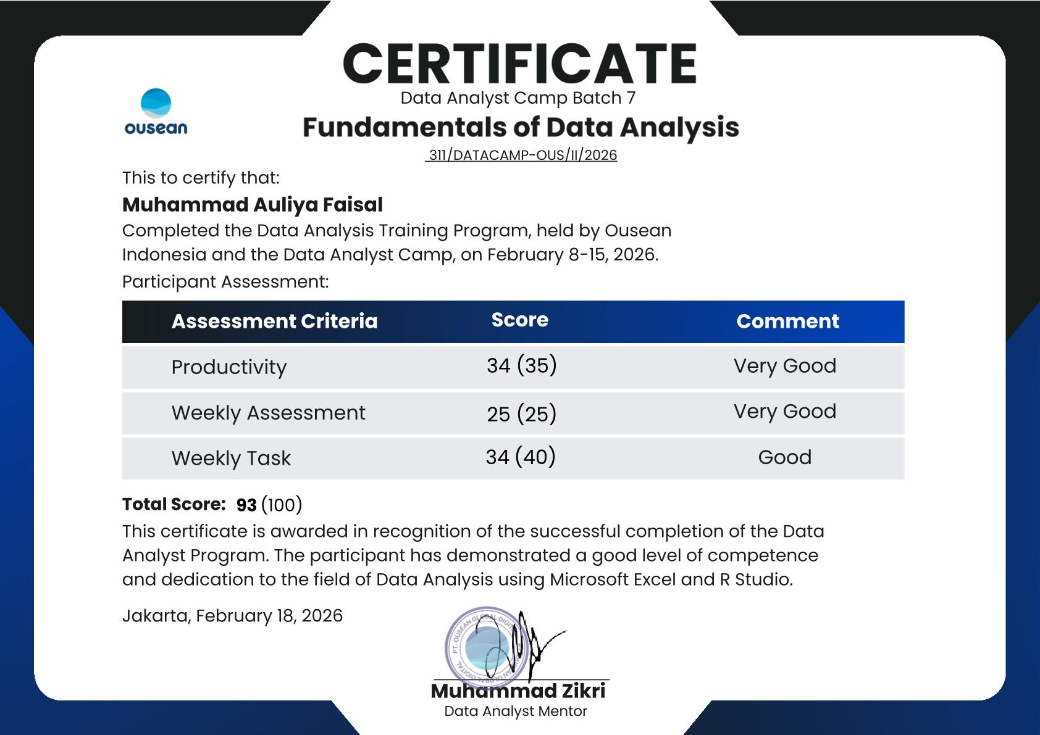

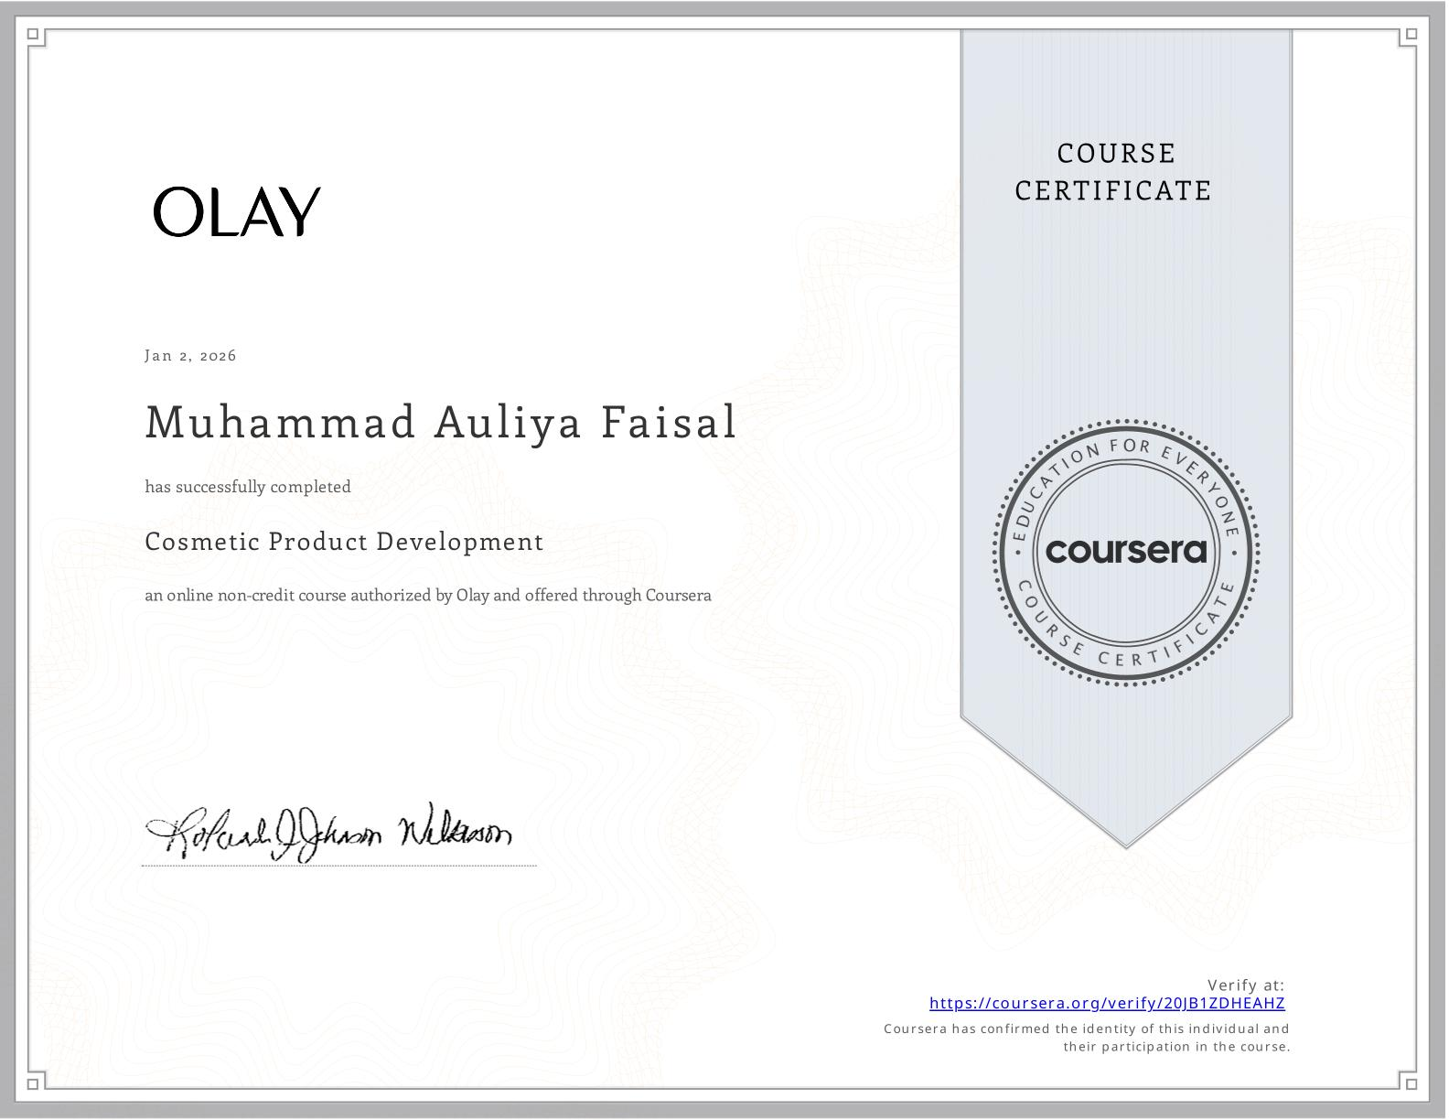
Courses and Certification ✅
Fundamentals of Data Analysis | https://drive.google.com/file/d/1LgIz4K78j-n48AK5ErOVMKQGrav4ZIKk/view?usp=sharing Februari, 2026
Introduction to HSE Engineering | https://coursera.org/verify/MMCPZ7QVHBLM Januari, 2026
Cosmetic Product Development | https://coursera.org/verify/20JB1ZDHEAHZ Januari, 2026
Dasar Microsoft Excel | https://bakat.yec.co.id/certificate-graduation/YECRHW7UCG2CWQ December, 2025
🏅
🏅
🏅
🏅

Slide 4

About Company 💊
Kimia Farma bukan sekadar perusahaan farmasi biasa, Perusahaan ini adalah saksi bisu perjalanan panjang industri kesehatan Indonesia. Berdiri sejak tahun 1817 dengan nama NV Chemicalien Handle Rathkamp & Co, perusahaan ini telah melewati tiga abad sejarah, dari masa kolonial Belanda, era nasionalisasi pasca-kemerdekaan, hingga bertransformasi menjadi PT Kimia Farma (Persero) Tbk pada tahun 1971. Lebih dari 200 tahun berkarya, Kimia Farma tumbuh menjadi perusahaan perawatan kesehatan terintegrasi pertama di Indonesia, dengan jaringan riset, produksi, distribusi, hingga ribuan apotek yang menjangkau seluruh pelosok negeri.

Slide 5

Project Portfolio 📌
Proyek ini bertujuan untuk memberikan wawasan mendalam tentang kinerja penjualan Kimia Farma melalui analisis data yang detail. Langkah pertama melibatkan impor dataset ke platform BigQuery untuk memastikan ketersediaan data yang diperlukan. Selanjutnya, analisis data komprehensif dilakukan menggunakan BigQuery untuk mengidentifikasi tren dan pola yang relevan dalam penjualan. Hasil analisis memberikan wawasan berharga tentang kinerja penjualan Kimia Farma, termasuk faktor-faktor yang memengaruhinya.
Melalui narasi yang dibangun dari temuan analisis, peserta dapat menyoroti wawasan penting tentang kinerja penjualan, termasuk area yang membutuhkan perhatian lebih lanjut dan peluang pertumbuhan potensial. Infografis dan visualisasi data yang disiapkan memberikan pemahaman yang jelas dan mudah dipahami tentang temuan analisis, memfasilitasi interpretasi dan pengambilan keputusan.
GitHub repository here!
Project explanation video here!

Slide 6




Tools and Objective ⚙️
Tools
Objective
Tujuan proyek ini adalah untuk mengevaluasi kinerja bisnis Kimia Farma dari tahun 2020 hingga 2023. Melalui tiga tahap utama:
Mengimpor dataset ke BigQuery
Membuat tabel analitik di BigQuery
Membuat dashboard performa di Google Looker
Project platform
Execute SQL query
Data visualization
Documentation

Slide 7
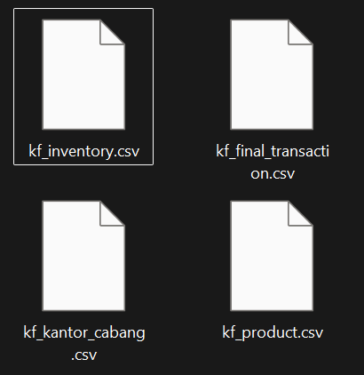
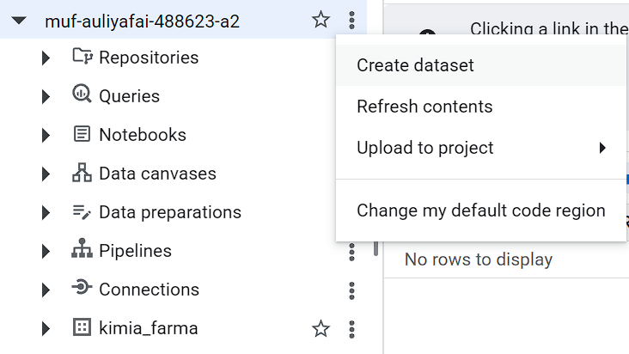
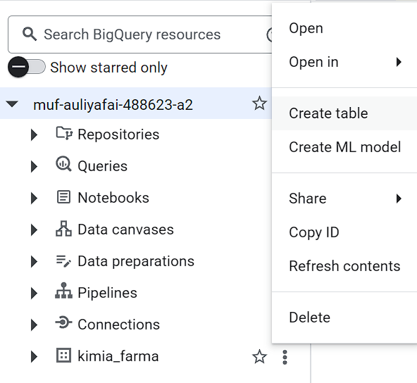
Importing Dataset to BigQuery 📲
Menyiapkan dataset
Create Project:
‘Rakamin KF Analytics’
Open BigQuery Console
Import Dataset sebagai Table
Create a Dataset:
‘kimia_farma’

Slide 8
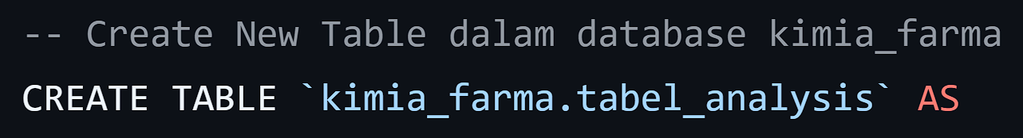
BigQuery Syntax 🔍
Sintaks SQL ini digunakan untuk membuat tabel baru bernama tabel_analysis di database kimia_farma. Tabel baru ini diisi dengan data yang dipilih dari tabel yang sudah ada (kf_final_transaction, kf_inventory, kf_kantor_cabang, dan kf_product).
Create New Table
Source: Screenshot from GitHub repository (Link).

Slide 9
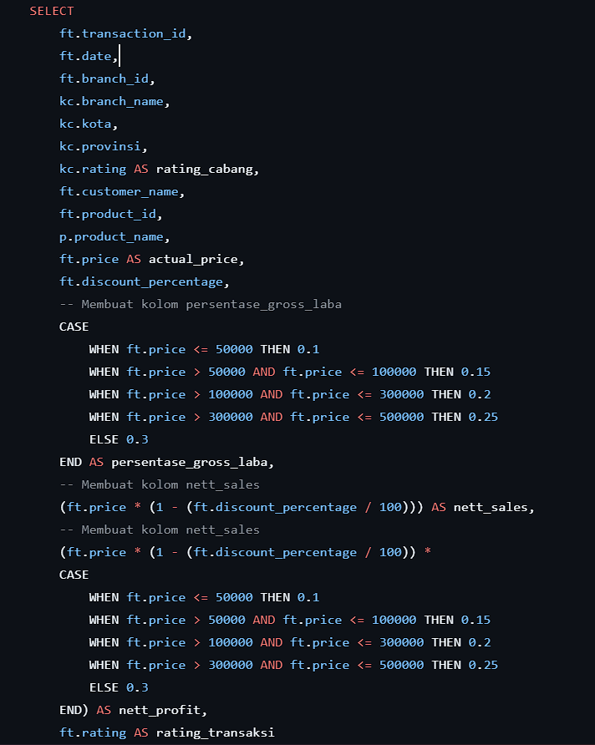
BigQuery Syntax 🔍
Data Selection and Transformation
Pernyataan SELECT ini mengambil data dari tabel yang ditentukan (kf_final_transaction, kf_kantor_cabang, dan kf_product).
Pernyataan ini memilih kolom-kolom tertentu dari tabel-tabel tersebut dan melakukan transformasi pada beberapa kolom:
Menghitung kolom gross_profit_percentage berdasarkan kolom price yang diberikan berbagai ketentuan.
Menghitung kolom nett_sales dengan mengurangi discount dari price.
Menghitung kolom nett_profit berdasarkan nett_sales dan gross_profit_percentage.
Source: Screenshot from GitHub repository (Link).

Slide 10
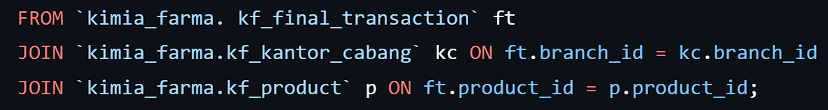
BigQuery Syntax 🔍
Data Joins
Bagian ini menentukan tabel yang akan digabungkan (kf_final_transaction, kf_kantor_cabang, dan kf_product) dan kondisi untuk menggabungkannya. Ini menggabungkan kf_final_transaction dengan kf_kantor_cabang berdasarkan branch_id dan kf_final_transaction dengan kf_product berdasarkan product_id.
Source: Screenshot from GitHub repository (Link).

Slide 11
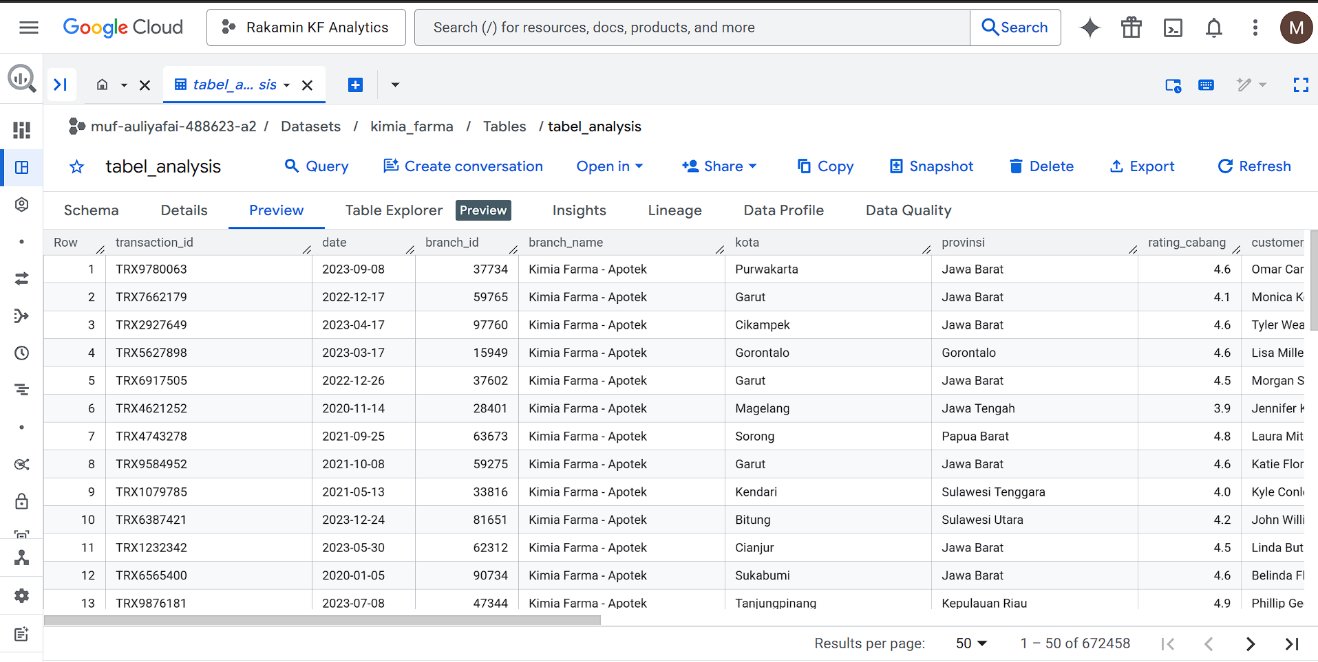
Tabel Analisa 📑
Setelah menjalankan Big Query Syntax maka akan terbuat tabel baru dalam Dataset kimia_farma berupa tabel tabel_analysis.

Slide 12
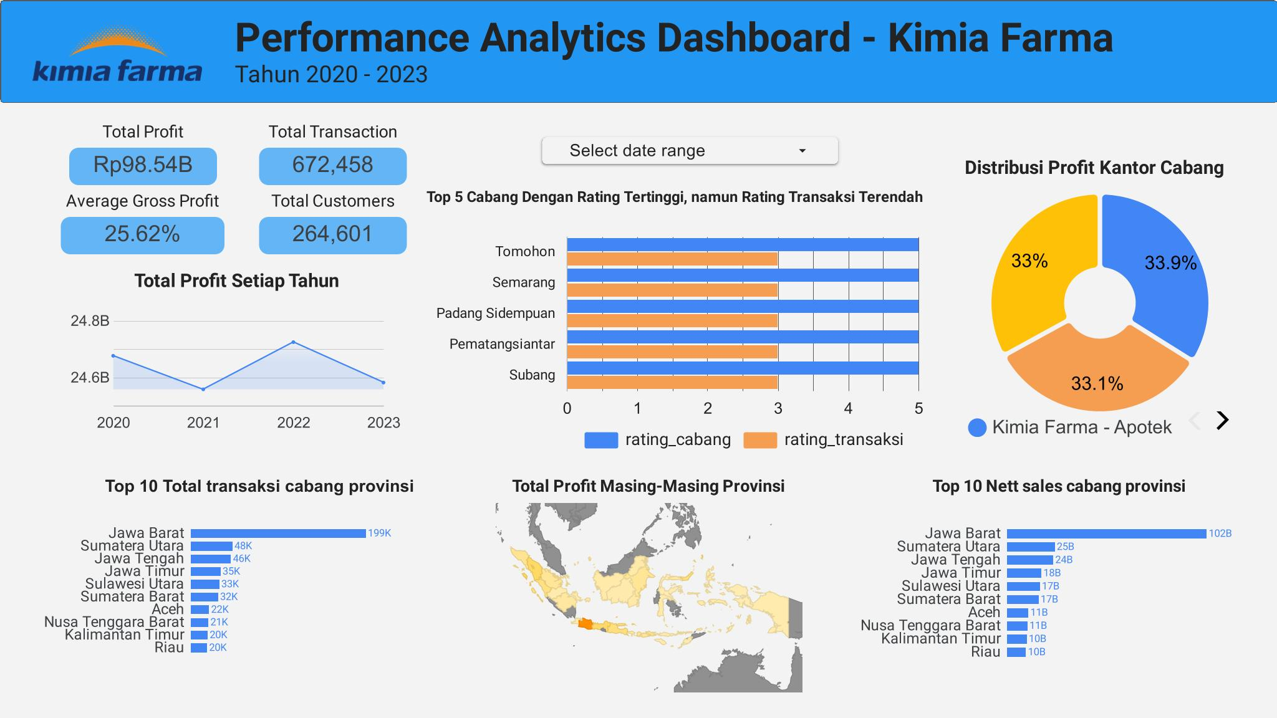
Dashboard Performance Analytics 📊
Link: https://lookerstudio.google.com/s/gD4LH-9Qg18

Slide 13
Summary dan Feedback 📋
Insights
Recommendations
Kesenjangan Penjualan Regional: Perbedaan signifikan dalam total penjualan provinsi jawa barat dibandingkan provinsi lainnya.
Kepuasan Pelanggan Positif: Rata-rata transaksi dan peringkat cabang yang tinggi menunjukkan kepuasan pelanggan secara keseluruhan yang positif.
Manajemen Biaya dan Profitabilitas yang Efektif: Margin laba kotor rata-rata (average gross profit) yang sehat dan angka laba bersih yang konsisten menunjukkan praktik manajemen biaya yang efektif.
Alokasikan sumber daya dan upaya pemasaran berdasarkan kinerja penjualan dan kebutuhan regional untuk memaksimalkan perolehan pendapatan di seluruh provinsi.
Melakukan survei pelanggan atau menerapkan system customer feedback dapat membantu mengidentifikasi area spesifik untuk peningkatan.
Terus pantau dan optimalkan efisiensi operasional untuk mempertahankan atau meningkatkan profitabilitas dari waktu ke waktu.

Slide 14
Thank You
×

